Slide 1
CLIL en co-teaching:
een praktijkvoorbeeld

Slide 2
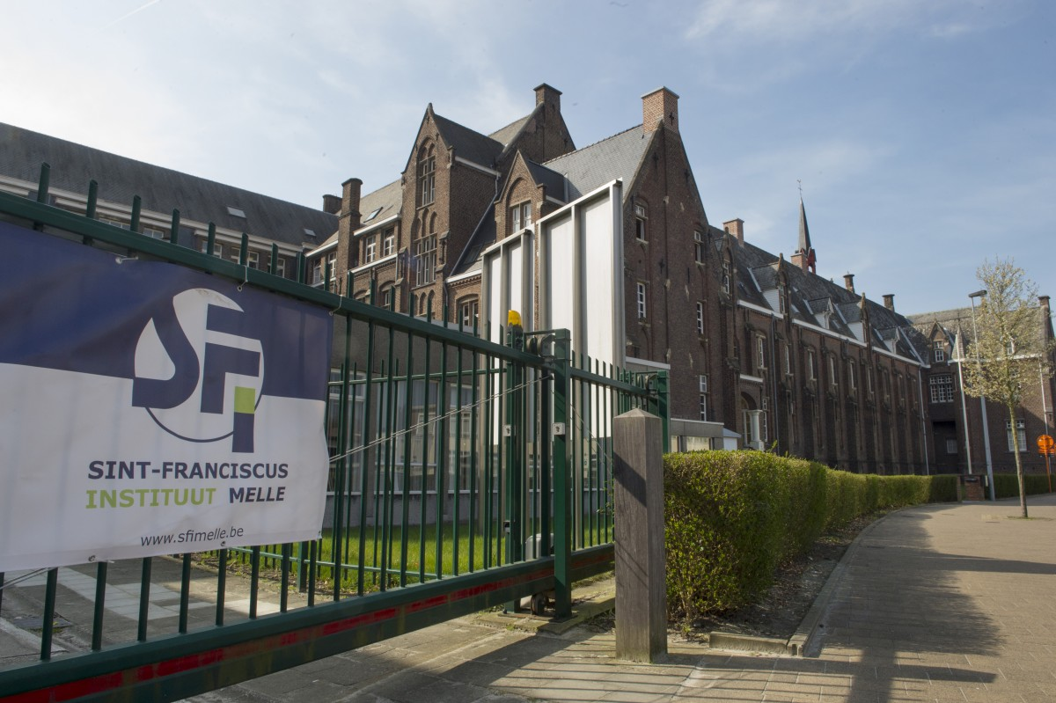
Korte voorstelling
Delphine Dewulf en Ann Everaert
Sint-Franciscusinstituut Melle
uniformschool aan de rand van Gent
aso - tso - bso
Vleugels voor jouw talent!

Slide 3
CLIL-werking
Eerste jaar Da Vinci Flex:
project sport in het Engels
wiskunde in het Frans
Eerste jaar Da Vinci Fix:
project sport in het Engels
Tweede jaars aso: sport in het Engels
Derde jaar economie: economie in het Frans
Derde jaar aso: aardrijkskunde in het Engels
Vierde jaar aso: aardrijkskunde in het Engels

Slide 4
CLIL-werking
Vijfde jaar tso: godsdienst in het Engels
Vijfde jaar OMC: secretariaat in het Frans
Zesde jaar tso: godsdienst in het Engels
Zesde jaar OMC: secretariaat in het Frans
Zesde jaar aso: seminarie wetenschappen in het Engels

Slide 5
Opstart co-teaching op onze school
vanuit bso
probleemoplossend in 5tso
uitgebreid naar eerste jaar
Notes:
Geen wondermiddel: het helpt om de complexiteit van CLIL op te volgen en te realiseren maar als de groep te groot is, is dit niet afdoend dan kies je beter voor de parallelle vorm van coteachtin waarbij je de groep opsplitst.

Slide 6
Co-teaching: vormen
observerende co-teaching
assisterende co-teaching
parallelle co-teaching
station co-teaching
alternatieve co-teaching
complementaire co-teaching
Notes:
Dit wordt bepaald door de manier waarop de twee collega’s samenwerken. WIj hadden reeds ervaring met co-teaching binnen de B-stroom vooral om beter te kunnen inspelen op de noden van de leerlingen. Vooral voor de minder sterke leerlingen is dit echt een meerwaarde.
In principe kan je ook voor de CLIL-lessen elk van deze vormen gebruiken. Wij kiezen echter bewust voor de laatste vorm namelijk complementair. Wat betekent dit nu concreet?

Slide 7
Complementaire co-teaching
wat? beide leerkrachten - volledige onderwijsproces
voorwaarde? evenwaardige expertise en competentie
Notes:
Bij onze begeleiden beide leerkrachten samen het volledige onderwijsproces voor de gehele klas.
Expertise en competenties van beide lesgevers moeten gelijkwaardig zijn. Zoniet loop je het risico dat er toch één iemand het voortouw neemt en dat de uitwisseling niet evenwaardig verloopt. En zo komen we bij de voordelen die co-teaching biedt, specifiek ook in het kader van CLIL.

Slide 8
Meer info over co-teaching?
online: Anderson5 - Effective co-teaching practices
lectuur:
Sandra Koot: co-teaching ;
Dian Fluijt, Elke Struyf, Cok Bakker: Samen lesgeven, co-teaching in de praktijk;
Dian Fluijt: Prisma co-teaching.
Notes:
Het is zinvol om je voldoende te informeren voor je een co-teachingstraject opstarten. Als je je hierin verdiept zal je er veel meer kunnen uithalen.

Slide 9
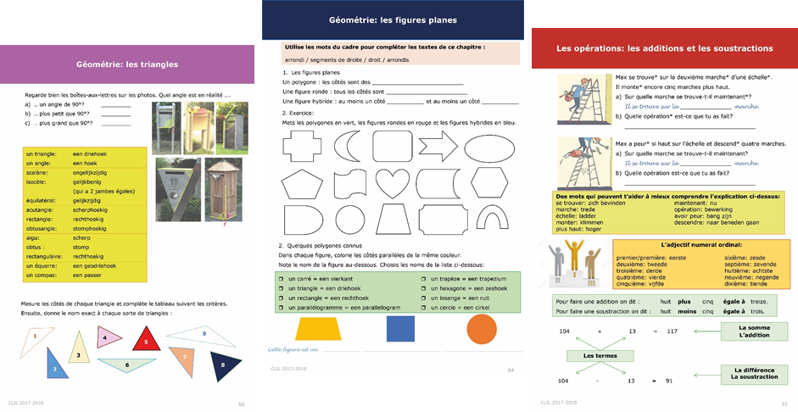
CLIL in het eerste jaar
wiskunde in het Frans
2 complementaire profielen
geen bruikbaar cursusmateriaal voorhanden op niveau van het eerste jaar secundair
grote groepen maar veel interactieve werkvormen
online oefeningen (inzetten op ICT-vaardigheden)
nog steeds work in progress ...
Notes:
2 complementaire profielen:
Bea Claeys is Franstalig opgevoed en is master in wiskunde
Ann Everaert is bachelor Frans en keerde na een professionele carrière in een Frans bedrijf van meer dan 20 jaar terug naar het onderwijs
geen bruikbaar cursusmateriaal voorhanden op niveau van het eerste jaar secundair
hebben drie jaar gewerkt aan ontwikkeling van ons eigen handboek, in samenwerking met de collega’s wiskunde van het eerste jaar
hebben opleiding CLIL gevolgd, zowel op school als in hogeschool Het Perspectief Gent om CLIL didactiek te leren
proberen de CLIL didactiek zoveel mogelijk te integreren en toe te passen in onze cursus en lessen, dit wil zeggen taalelementen aan bod laten komen terwijl je vakgerichte inhoud geeft
grote groepen maar veel interactieve werkvormen
afwisseling in werkvormen is belangrijk om hen zoveel mogelijk aan het werk te zetten tijdens de les met het doel om taal zoveel mogelijk actief en passief te gebruiken
spreekdurf overwinnen
met taal bezig zijn
taal begrijpen - taalondersteunende hulp geven bij formuleren van antwoorden - groepsdynamiek tot stand brengen - coachend lesgeven - van en met elkaar leren
nog steeds work in progress …
we zijn nu al meer dan drie jaar aan het werk met het verbeteren van onze cursus en elk jaar kunnen we iets toevoegen vanuit de vraag van de leerlingen maar ook vanuit het eigen kritisch blijven evalueren van ons lesmateriaal
zoveel mogelijk in spelvorm, aangepast aan onze doelgroep
beginnen met differentiëren/uitdagen van snelle leerlingen of als beloning met online oefeningen en spelletjes

Slide 10
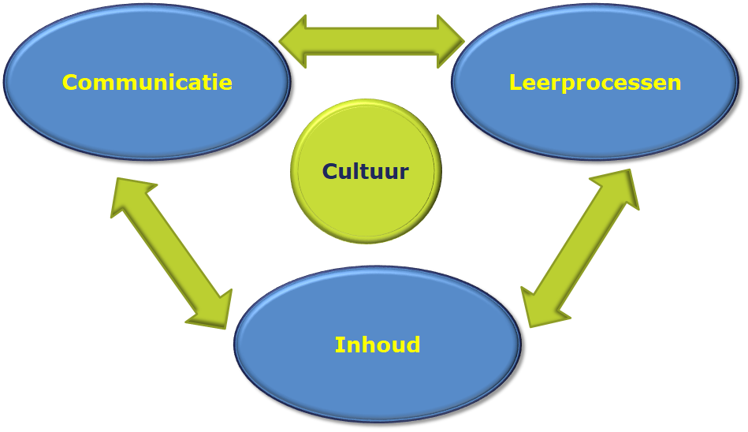
CLIL in het eerste jaar
waarom kiezen Bea en ik voluit voor co-teaching?
meer interactie tijdens de les
gedeelde taken
leren van elkaar
verschillende lesstijlen
beter klasmanagement
feedback momenten
elkaars sterktes kennen en inzetten
UDL (Universal Design of Learning)
Notes:
waarom kiezen Bea en ik voluit voor co-teaching?
meer interactie tijdens de les: het feit dat er 2 leerkrachten voor de klas staan, maakt de les sowieso interactiever: elk van ons heeft zijn eigen stijl en vakspecifieke kennis. Bea legt veel meer de nadruk op de inhoud van het wiskundige, terwijl ik meer tips en vaardigheden zal aanbrengen voor het correct formuleren van antwoorden.
gedeelde taken: Bea zal de wat moeilijkere instructiemomenten op zich nemen, de toetsen opstellen en ideeën opperen voor spelletjes, ik zal me meer met de vormgeving van de cursus, de uitwerking van het taalkundige aspect van de cursus en de uitwerking van de spelletjes bezig houden. Ik ken meer van IT gerichte applicaties zoals bookwidgets, online spelletjes of kahoots. Wij vullen elkaar perfect aan.
leren van elkaar: Bea is een kei in wiskunde en legt alles heel duidelijk uit, met heel wat voorbeelden uit het dagelijkse leven. Ik zal Bea soms helpen met taalkundige formuleringen of wanneer het taalspecifieke problemen aangaat (geslacht van een woord, het juiste gebruik van een specifieke tijd, ...
verschillende lesstijlen: Bea is gemoedelijk in haar lesgeven en zet veel in op taalvoorbeelden. Ik ben eerder geneigd de leerlingen zelfstandig te laten werken op PC of in groepjes en deze dan te coachen.
beter klasmanagement: het feit dat we met zijn tweeën voor de klas staan, maakt dat één van ons twee de groep altijd in het oog kan houden en stilzwijgend kan ingrijpen als het in een groepje wat te luidruchtig wordt.
feedback momenten: tijdens feedback momenten kunnen we samen de leerlingen beter inschatten. Je moet namelijk op vele dingen tegelijk letten: is het inhoudelijk correct, wordt de taal goed gesproken en aangewend op de juiste manier, verschuilt de leerling zich niet en durft hij het woord te nemen, zit er een evolutie in zijn houding, in zijn manier van functioneren binnen de groep, naar de leerinhoud toe, naar spreekdurf toe, is de leerling gemotiveerd, kritisch genoeg ten opzichte van zichzelf?
elkaars sterktes kennen en inzetten: één blik is voldoende om elkaar in te schatten en aan te vullen, je raakt op elkaar ingespeeld na een aantal jaren samen voor de klas te staan
UDL (Universal Design of Learning): we bieden verschillende leerstijlen aan: video, groepswerk, on line oefeningen, klassikale instructiemomenten of klassikale verbetermomenten, kahoots, spelletjes in groep of individueel

Slide 11
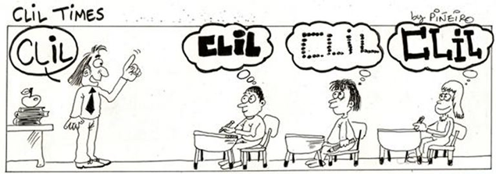
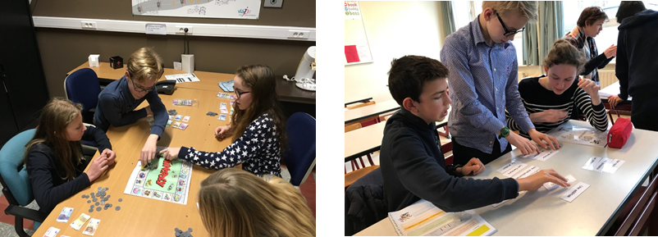
CLIL in het eerste jaar
wat werkt beter dankzij co-teaching?
coöperatief leren
klasmanagement
tijd voor observatie
gepersonaliseerd differentiëren
gerichter remediëren
samen zijn we meer dan één
beter resultaat van het competentieprofiel van de leerling
voorbeeldfunctie
Notes:
coöperatief leren: leerlingen laten meer individuele betrokkenheid zien door coöperatief leren, ze leren van elkaar en ze zijn kritischer voor elkaar, maar helpen elkaar ook als het even niet lukt. Leerkracht krijgt een stimulerende rol.
klasmanagement en meer tijd voor observatie : terwijl de ene leerkracht instructie geeft, kan de andere de leerlingen beter observeren en krijgt een beter zicht op wat ze kunnen en niet kunnen, waar het niet goed loopt met een bepaalde oefening
gepersonaliseerd differentiëren: door het observeren kan je gerichter groepjes vormen en leerlingen die het nodig hebben de nodige uitdaging bieden
gerichter remediëren: bij 2 leerkrachten krijg je meer tijd om leerlingen extra te begeleiden
samen zijn we meer dan één: je kan sneller helpen, soms geef je de uitleg op een andere manier waardoor die leerling het beter begrijpt dan van de andere leerkracht, de leerlingen zijn meer betrokken, doen meer sociale en coöperatieve vaardigheden op
beter resultaat van het competentieprofiel van de leerling: co-teaching leidt tot meer hulp vragen, de leerkracht meer en sneller raadplegen waardoor een probleem veel sneller is opgelost en de leerling sneller naar de volgende stap in het leerproces kan.
voorbeeldfunctie: voor de leerlingen zijn de leerkrachten een voorbeeld van hoe samen te werken in de klas

Slide 12
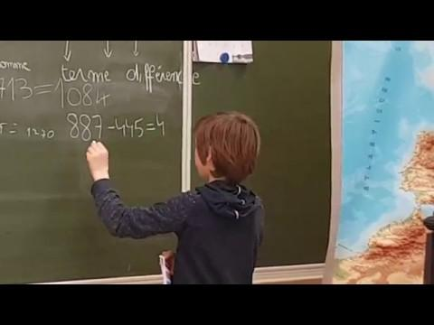
CLIL in het eerste jaar
hoe verloopt een les CLIL ?
welkom en administratieve taken
herhalingsmoment:
Notes:
hoe verloopt een les CLIL ?
welkom en administratieve taken: meestal ben ik eerder in de klas dan Bea omdat zij van een ander gebouw komt. Ik start de ppt op, laat de leerlingen zitten en alles klaarleggen, neem de afwezigheden op (of Bea doet dit, als zij er al is). Zo verloopt het begin van de les veel gestructureerder en zonder chaos omdat altijd één van beide leerkrachten alert kan zijn op wat er in de klas gebeurt. De leerlingen worden voortdurend begeleid en gemonitord.
herhalingsmoment: Bea of ik herhalen in het kort waarover we het tijdens de vorige les hebben gehad en laten enkele leerlingen de taalkundige structuren een paar maal herhalen zodat de leerstof terug bij iedereen in top of mind zit.

Slide 13
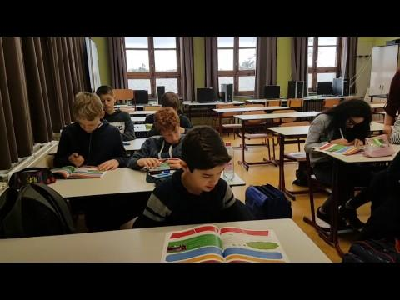
CLIL in het eerste jaar
hoe verloopt een les CLIL ?
samenwerken in (heterogene) groepjes per item
klassikale correctie met nadruk op taalgebruik en spreekdurf
Notes:
hoe verloopt een les CLIL ?
samenwerken in (heterogene) groepjes per item: leerlingen worden lukraak ingedeeld in groepjes en werken aan gelijkaardige oefeningen per groepje
klassikale correctie met nadruk op taalgebruik en spreekdurf: leerlingen brengen het resultaat van de oefeningen aan het bord waarbij opnieuw nadruk wordt gelegd op hun spreekdurf en taalcorrectheid van de gebruikte structuren

Slide 14
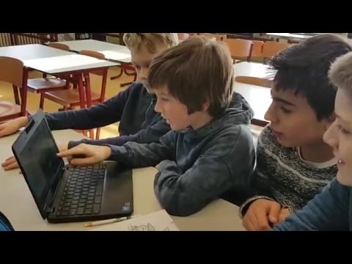
CLIL in het eerste jaar
hoe verloopt een les CLIL ?
online oefeningen (remediëring en uitdaging)
Notes:
hoe verloopt een les CLIL ?
online oefeningen (remediëring en uitdaging): wie klaar is met zijn oefeningen mag ondertussen op het leerstofonderdeel online oefeningen maken (meestal in spelvorm)

Slide 15
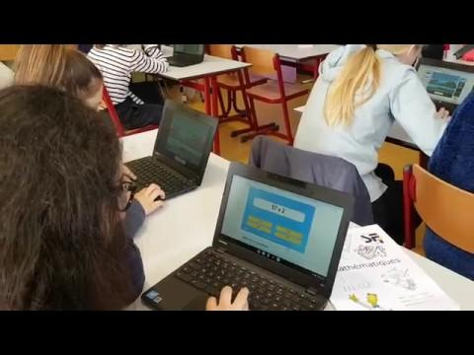
CLIL in het eerste jaar
hoe verloopt een les CLIL ?
online oefeningen (remediëring en uitdaging)
Notes:
hoe verloopt een les CLIL ?
online oefeningen (remediëring en uitdaging): wie klaar is met zijn oefeningen mag ondertussen op het leerstofonderdeel online oefeningen maken (meestal in spelvorm)

Slide 16
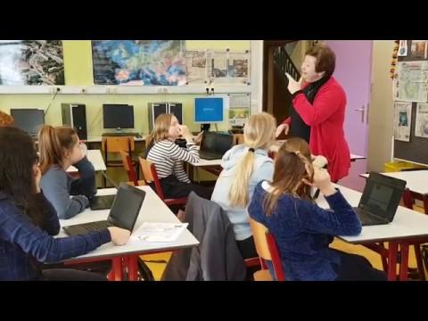
CLIL in het eerste jaar
hoe verloopt een les CLIL ?
fixeren van leerstof onder spelvorm
Notes:
hoe verloopt een les CLIL ?
fixeren van leerstof onder spelvorm: wij voorzien een spelletje om hen de leerstof op een speelse manier te laten gebruiken en zo ook hun sociale en interactieve vaardigheden aan bod te laten komen: niet voor de beurt spreken, zijn beurt afwachten, elkaar respecteren, niet lachen met elkaars foutieve uitspraken, … Onze spelletjes zijn o.a. ganzenbord, het domino-spel, zeeslag, bingo, tangrams maken, stoelendans, ...
toets na elk hoofdstuk: na elk hoofdstuk volgt een kleine toets waarbij hun kennis wordt getest, maar alleen de inhoudelijke fouten worden bestraft. Taalkundige fouten worden met groen aangeduid. Ook wanneer de leerling in het Nederlands antwoordt, keuren wij het antwoord juist, want dit betekent dat hij/zij de vraag verstond.

Slide 17
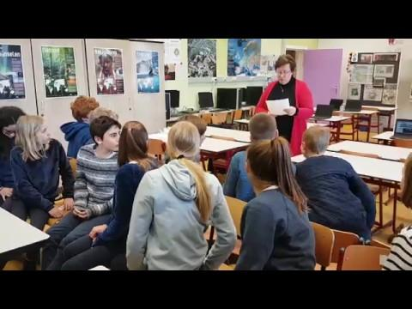
CLIL in het eerste jaar
hoe verloopt een les CLIL ?
fixeren van leerstof onder spelvorm
Notes:
hoe verloopt een les CLIL ?
fixeren van leerstof onder spelvorm: wij voorzien een spelletje om hen de leerstof op een speelse manier te laten gebruiken en zo ook hun sociale en interactieve vaardigheden aan bod te laten komen: niet voor de beurt spreken, zijn beurt afwachten, elkaar respecteren, niet lachen met elkaars foutieve uitspraken, … Onze spelletjes zijn o.a. ganzenbord, het domino-spel, zeeslag, bingo, tangrams maken, stoelendans, ...
toets na elk hoofdstuk: na elk hoofdstuk volgt een kleine toets waarbij hun kennis wordt getest, maar alleen de inhoudelijke fouten worden bestraft. Taalkundige fouten worden met groen aangeduid. Ook wanneer de leerling in het Nederlands antwoordt, keuren wij het antwoord juist, want dit betekent dat hij/zij de vraag verstond.

